Slide 1
Almacenes Delegacionales
INSTITUTO MEXICANO DEL SEGURO SOCIAL
Dirección de Administración
Unidad de Administración
Coordinación de Conservación y Servicios Generales
Región Norte
Octubre 2022

Slide 2

Almacenes
Tipo de Inmueble
Chihuahua
Nº | OOAD | Arrendado | Propio
1 | Aguascalientes | 1
 | Almacén General Delegacional | 1
2 | Chihuahua | 3 | 1
 | Almacén |  | 1
 | Almacén General Delegacional | 3
3 | Coahuila | 1
 | Almacén General Delegacional | 1
4 | Durango | 1
 | Almacén General Delegacional | 1
5 | Nuevo León |  | 1
 | Almacén General Delegacional |  | 1
6 | San Luis Potosí |  | 1
 | Almacén General Delegacional |  | 1
7 | Tamaulipas |  | 3
 | Almacén |  | 1
 | Almacén General Delegacional |  | 1
 | Almacén Subdelegacional |  | 1
8 | Zacatecas |  | 1
 | Almacén General Delegacional |  | 1
Coahuila
Nuevo León
Tamaulipas
Durango
San Luís Potosí
Zacatecas

Slide 3
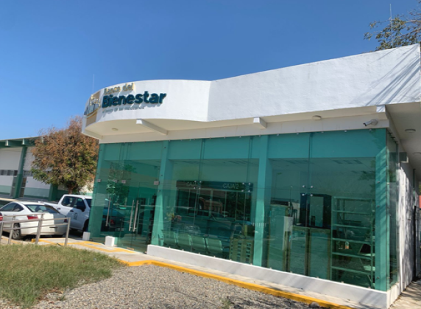
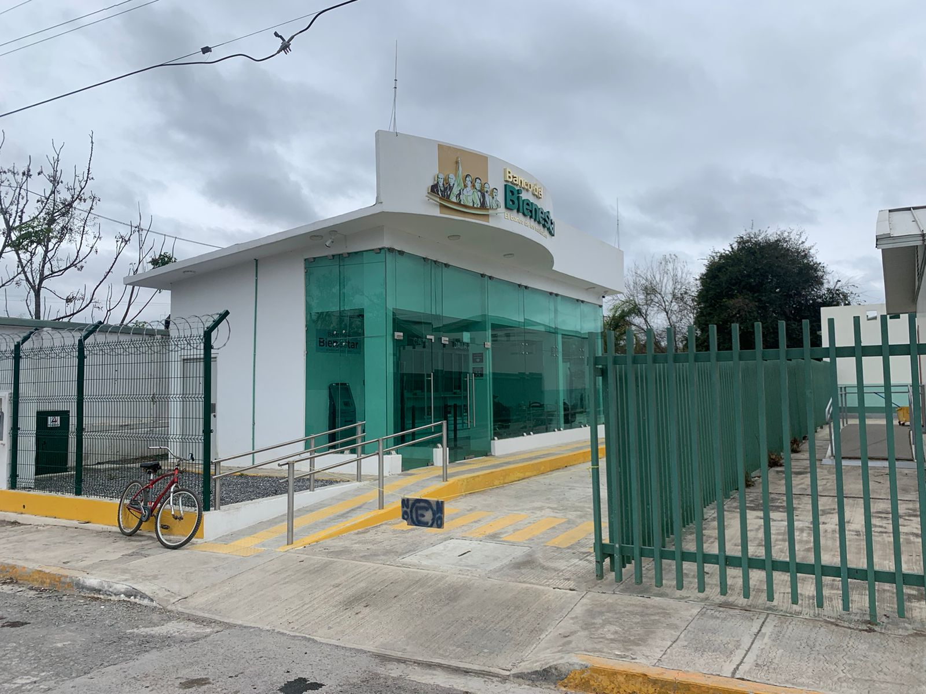
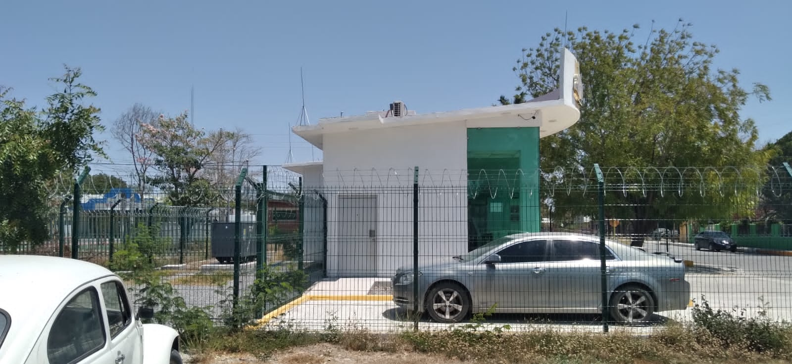
Almacenes
OOAD | Comentarios
Aguascalientes | Renovación con Incremento: El 18-05-22 se celebró reunión en las oficinas de la CTAA, donde el JSA expuso la problemática con el inmueble, que no cumple con los requerimientos de COFEPRIS porque se registran altas temperaturas, en virtud de la falta de un aislante térmico, y que existe disposición del arrendador de colocarlo, siempre y cuando tenga una renta acorde con los precios del mercado, por lo que se acordó que el JSA negociaría con el arrendador la instalación del aislante, la integración del expediente respectivo, y la posterior solicitud de actualización del dictamen de justipreciación para otorgar el incremento de renta, el cual está aprobado para el presente ejercicio en el Programa de Arrendamiento.
Coahuila | Renovación con Incremento: - Con Of. 10252 del 15 de agosto de 2022, se informó al OOAD que a partir del 1 de septiembre se autorizó incremento de renta por este inmueble, por un monto mensual de $233,00.00 más IVA. - Con Of. No. 1107/2022 recibido en esta Normativa el 21 de septiembre, el OOAD envió copia de escrito de fecha 5 de los mismos, signado por el arrendador del inmueble, quien manifiesta su desacuerdo con el monto de renta que se aprobó de incremento, y solicita una revisión al Dictamen Valuatorio, que permita mantener su valor inmobiliario.G13G13G13G13G13G13G13G13G13 - Con Of. 12270 del 22 de septiembre, se le informó al JSA que la reconsideración al Dictamen Valuatorio únicamente podrá versar sobre el importe del monto unitario por metro cuadrado de superficie rentada, y no así sobre las superficies que el arrendador manifiesta en su escrito, ya que el perito valuador basó su trabajo tanto en los planos que al efecto se proporcionaron al INDAABIN, como en las medidas que esa Sede avaló. -Con Of. 12997 del 07 de octubre, se solicitó al INDAABIN la reconsideración del Dictamen Valuatorio de Justipreciación de Renta G13G13G13G13G13Tradicional,anexando documentación de estudios de mercado de otros inmuebles.
Chihuahua | Sustitución: - Los inmuebles están en malas condiciones de mantenimiento y conservación, lo que no permite la adecuada operación del servicio. - Existe posibilidad de desalojo y desocupación inmediata, derivado del juicio civil iniciado por la arrendadora de los inmuebles. - Estos inmuebles han sido observados desde hace varios ejercicios, porque además de no estar en condiciones para el servicio, no se integran los expedientes administrativos, razón por la cual en reiteradas ocasiones se han programado para ser sustituidos. Actualmente lo utilizan como almacén de ropa hospitalaria, considerado que la planta de lavado se encuentra a un lado..

Slide 4
Almacenes
OOAD | Comentarios
Durango | Renovación con Incremento: Para poder solicitar el dictamen de justipreciación de Renta al INDAABIN, falta que el OOAD remita la Manifestación de Protección Civil y Bomberos.
Nuevo León | Forma parte de un conjunto
Tamaulipas | Forman parte de un conjunto
Zacatecas | Forma parte de un conjunto

Slide 5
Almacenes
OOAD | RFI | Tipo de Servicio | Dirección del inmueble arrendado | Tipo de Inmueble | Fecha de inicio de Propiedad o Arrendamiento | Capacidad de Almacenaje | Superficie de Terreno (m²) | Superficie de Construcción (m²) | Superficie de Reserva de Crecimiento (m²) | Superficie rentable (m2) | Monto de renta mensual con IVA
Aguascalientes | N/A | Almacén General Delegacional | Calle Carolina Villanueva N° 314, Ciudad Industrial, C.P. 20290, Aguascalientes | Arrendado | 16/07/2004 | 2,625.00 |  |  |  | 5,641.27 | $319,000.00
Coahuila | N/A | Almacén General Delegacional | Libramiento Oscar Flores Tapía (Antes López Portillo) No. 226, 228 230 y Antigua Carretera Arteaga, C.P. 25350, Coahuila | Arrendado | 01/02/2002 | 9,500.00 |  |  |  | 4,790.00 | $271,324.00
Chihuahua | N/A | Almacén General Delegacional | Calle General Rosalio Hernández Nº. 21 y Ferrocarriles Nacionales de México, C.P. 31150, Chihuahua, Chihuahua | Arrendado | 01/04/1991 | 5,200.00 |  |  |  | 1,423.80 | $49,003.04
Chihuahua | N/A | Almacén General Delegacional | Calle Privada Santa Rosa Nºs. 21 y 23, C.P. 31150, Chihuahua, Chihuahua | Arrendado | 01/11/1991 |  |  |  |  | 3,107.50 | $103,899.75
Chihuahua | N/A | Almacén General Delegacional | Calle Privada Santa Rosa Nº 19, Chihuahua | Arrendado | 01/01/2013 |  |  |  |  | 1,422.54 | $26,525.27
Chihuahua | 8-7-0 | Almacén | Avenida Universidad, Garcia Conde, Ortiz del Campo No. 1105, Colonia San Felipe Viejo C.P. 31203, Municipio Chihuahua, Chihuahua | Propio |  |  | 5,430.00 | 120.00 | 0.00 | N/A | N/A
Durango | N/A | Almacén General Delegacional | Calle Segunda de Selenio s/n, Fraccionamiento Ciudad Industrial, C.P. 34078, Durango, Durango | Arrendado | 16/06/2019 | 5,151.00 |  |  |  | 5,864.50 | $299,298.56
Nuevo León | 19-16270-0 | Almacén General Delegacional | Avenida Manuel l. Barragan, Regino Villarreal No. 4850, Colonia Hogares Ferrocarrileros C.P. 64260, Municipio Monterrey, Nuevo León | Propio | 15/09/1992 | 6,650.00 | 27,571.00 | 8,545.00 | 0.00 | N/A | N/A
San Luis Potosí | 24-6212-5 | Almacén General Delegacional | Avenida de los Conventos No. 107, 109, 111, Ciudad Hogares Ferrocarrileros C.P. 78390, Municipio Soledad de Graciano Sánchez, San Luis Potosi | Propio | 01/08/1981 | 5,500.00 | 4,380.00 | 1,080.00 | 0.00 | N/A | N/A

